Slide 1
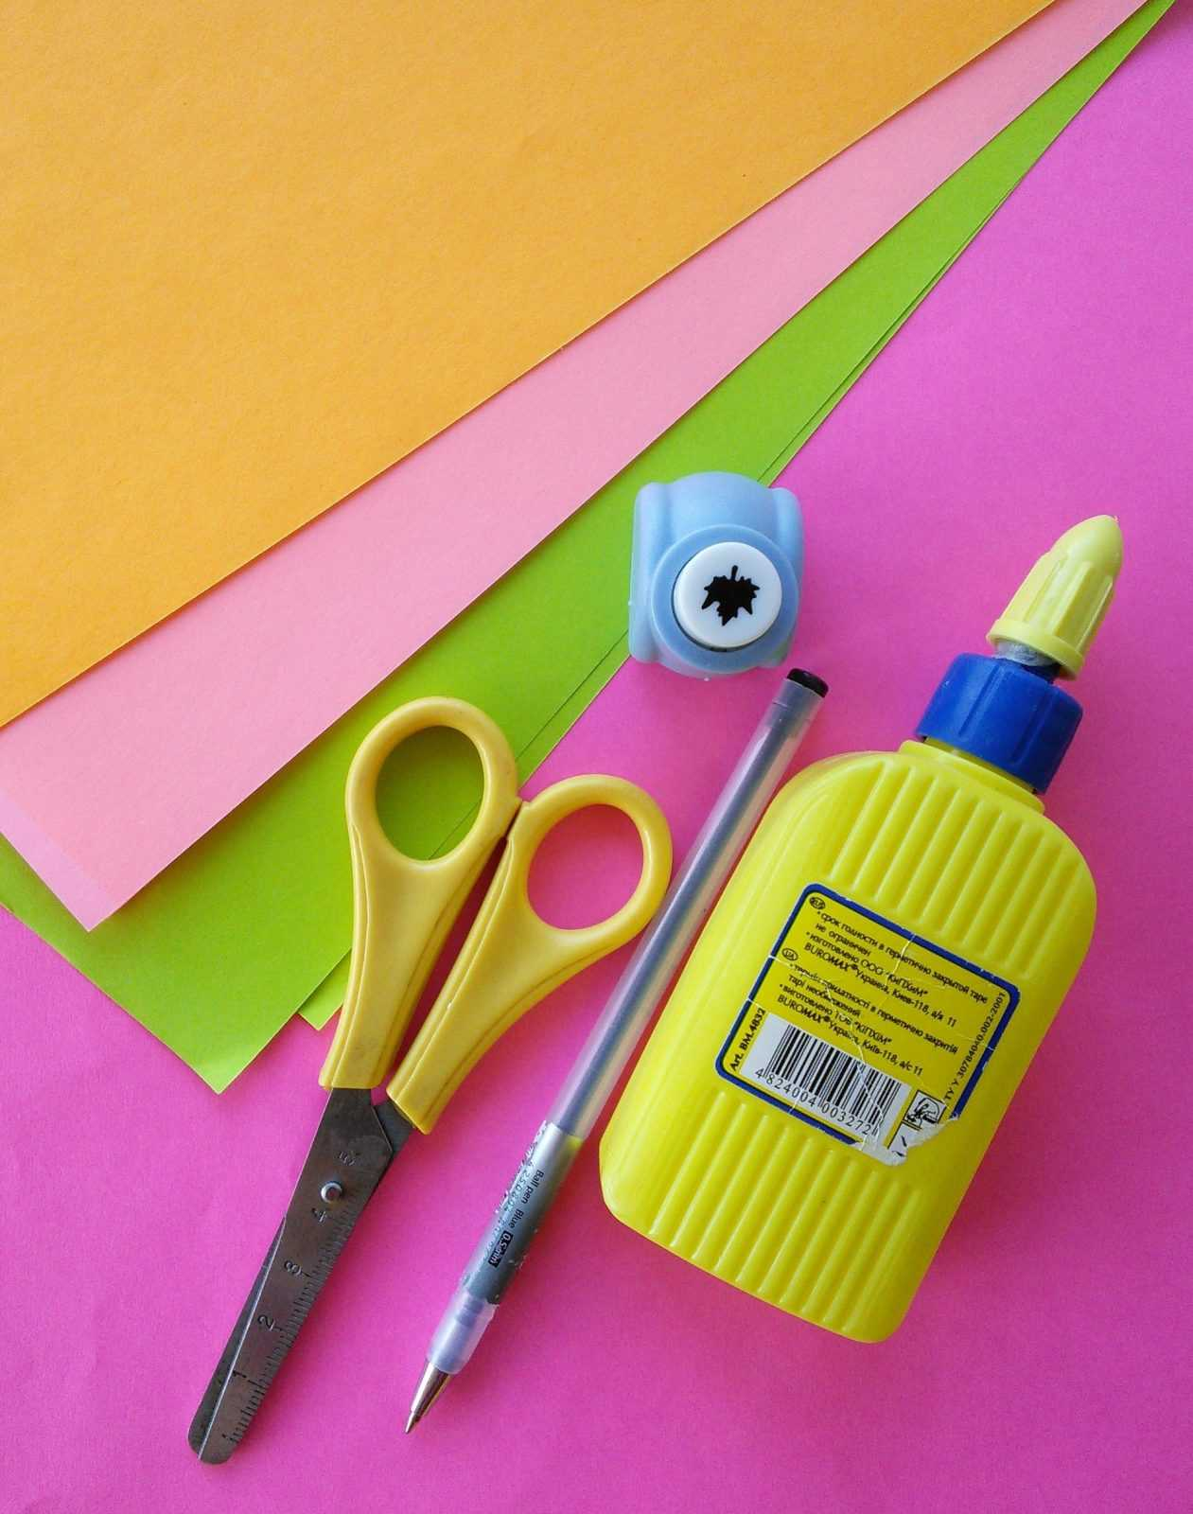
Аппликация из кружочков.

Slide 2
Аппликация – это отличный способ развивать и тренировать пальчики. Большое значение для детей имеет развитие мелкой моторики рук. Любой вид творческой деятельности развивает у ребёнка фантазию, восприятие цветов, текстур и форм, способствует формированию пространственного и образного мышления в целом. Благодаря работе с аппликациями малыши учатся старательности, терпеливости и усидчивости. Аппликация является наиболее простой и доступной для ребёнка формой творчества, ведь малыши уже с 2-х лет могут приклеивать вырезанные фигурки на картон.

Slide 4
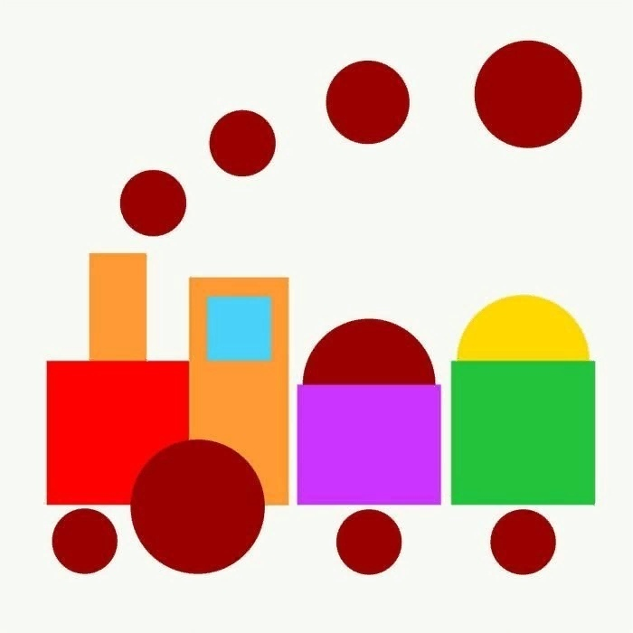

Slide 5
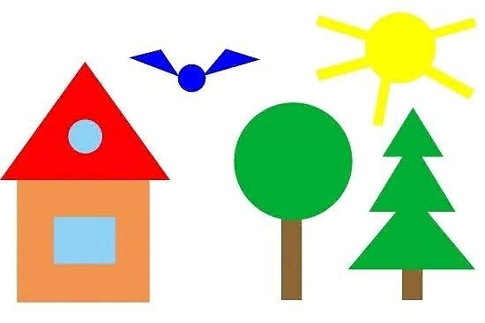

Slide 6
